Slide 1
2022년 1학기 파이썬데이터분석
데이터과학부 정진명
(jmjung@suwon.ac.kr, 글로벌경상관 918호)

Slide 2
12 주차

Slide 3
DataFrame selection

Slide 4
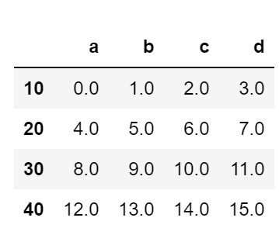
loc & iloc
loc: selection by index or column name
iloc: selection by integer location
0 1 2 3
0
1
2
3
iloc: integer position
loc: index or column

Slide 5
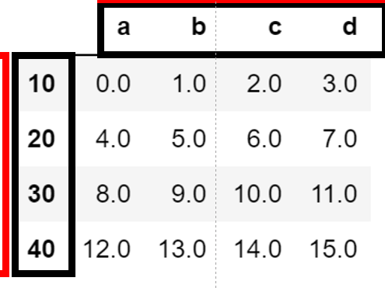
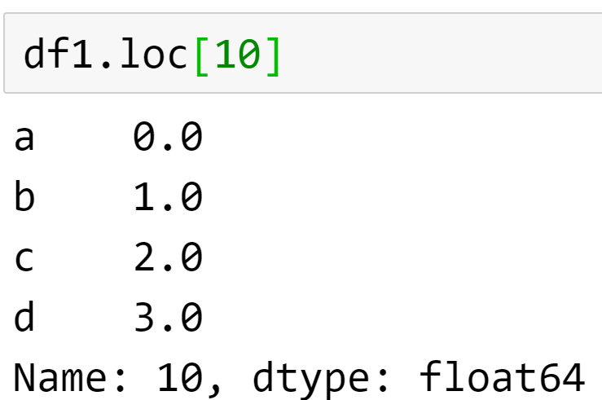
loc을 활용한 특정 one row 선택
[index 10, column 전체] 선택
df1
뒤에 column
부분은 주로 생략
slicing (전체 column 선택)
type: Series
Index: columns
name: 해당 index
dtype: 알아서 하나 정함 (모든 데이터가 float이기 때문에 float)

Slide 6
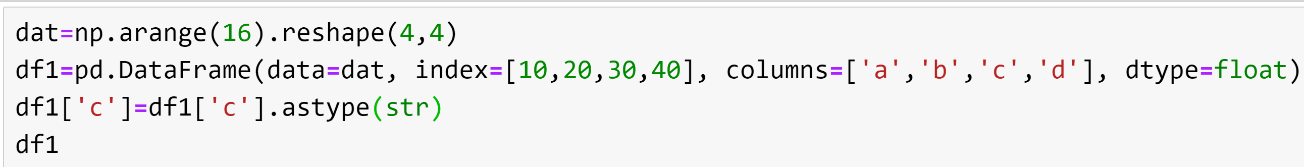
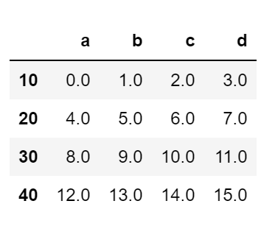

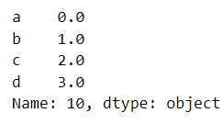
loc을 활용한 특정 one row 선택 (dtype 주의)
object 형

Slide 7
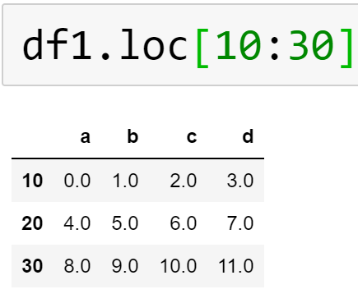
loc을 활용한 특정 rows 선택 (slicing)
df1
(특정 index 범위를 선택 ,경계포함주의)
type: dataframe
Index: 선택된 index
Column: 그대로 유지
dtype: 그대로 유지

Slide 8
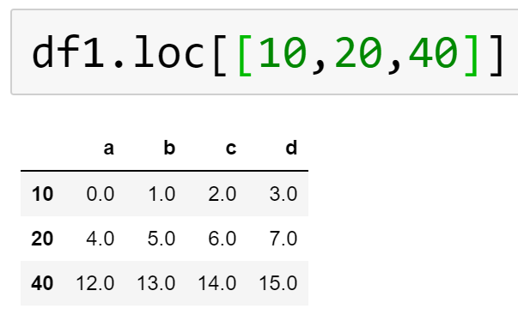
loc을 활용한 특정 rows 선택 (fancy index)
df1
(특정 index 리스트)
type: dataframe
Index: 선택된 index
Column: 그대로 유지
dtype: 그대로 유지

Slide 9
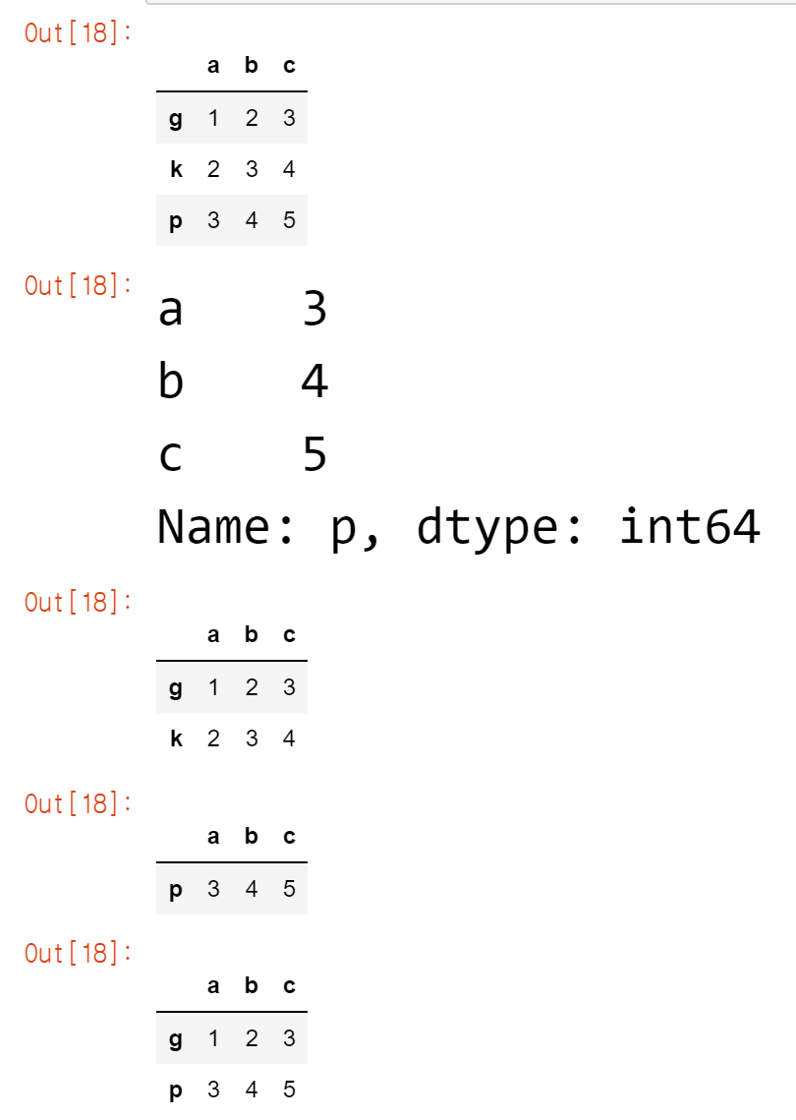
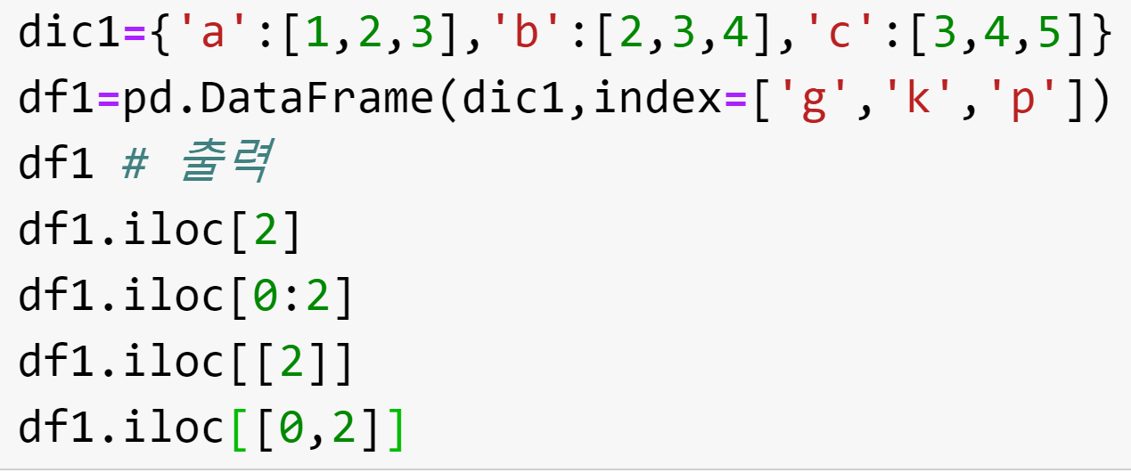
iloc을 활용한 특정 row(s) 선택
Index 대신에 integer location을 사용한다는 것을 제외하면 거의 동일
특정 integer location 범위를 선택,
경계포함X주의

Slide 10
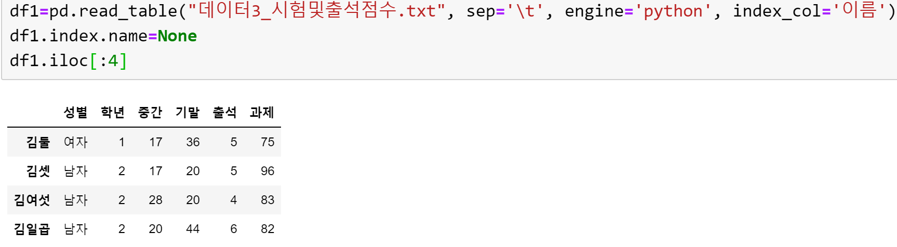
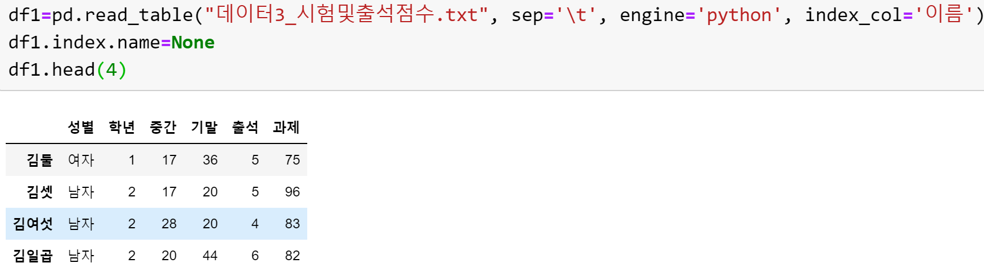
iloc을 활용한 head & tail 구현
head 함수 parameter의 default는 5: head()는 다섯줄 표시
df1.tail(n) 함수는 마지막 n 줄 보여줌 (= df1.iloc[-n:])
head와 tail 함수 Series에도 적용 가능

Slide 11
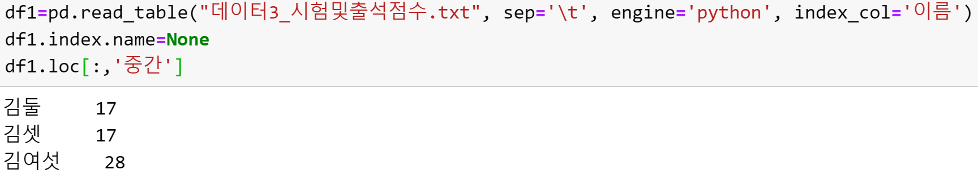
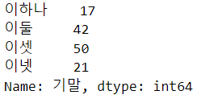
loc을 활용한 특정 one column 선택
행 부분 생략 불가능 (생략 시 index를 선택하는 코드와 동일해짐)
…
df1.index.name=None을 수행하지 않으면, index name 이 결과 series에도 나타남 (상관없음)
여기서는 단순하게 설명하기 위해 제거
제거 하지 않고 사용하는 경우도 많음
type: Series
Index: dataframe index와 동일
Name: 해당 column
dtype: 원래의 dtype

Slide 12
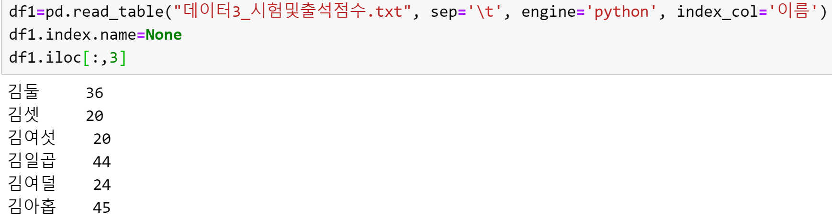

iloc을 활용한 특정 one column 선택
type: Series
Index: dataframe index와 동일
Name: 해당 column
dtype: 원래의 dtype

Slide 13
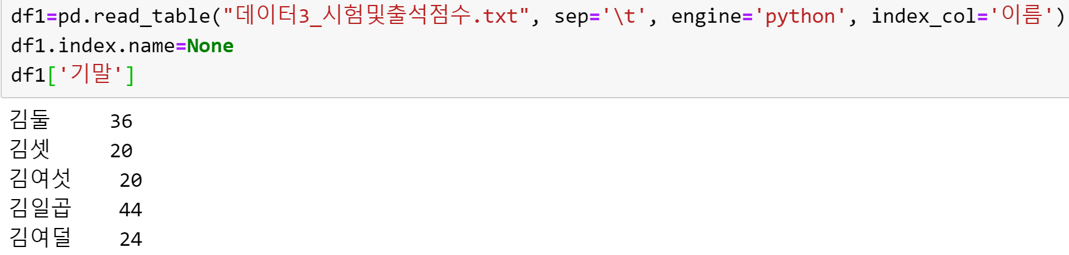


loc을 활용한 특정 one column 선택 (간소화버전)
간소화버전
⬅➔

Slide 14
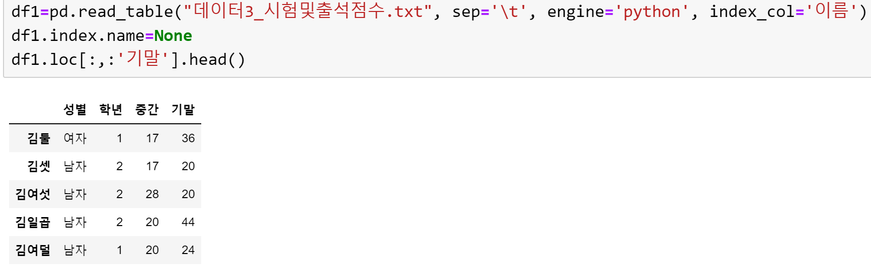
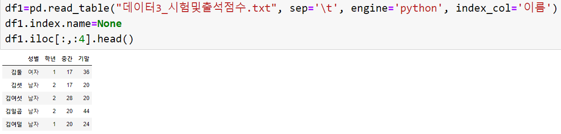
loc, iloc을 활용한 특정 columns 선택 (slicing)
loc
경계 포함
간소화버전 없음
iloc
경계 포함 x
간소화버전 없음

Slide 15
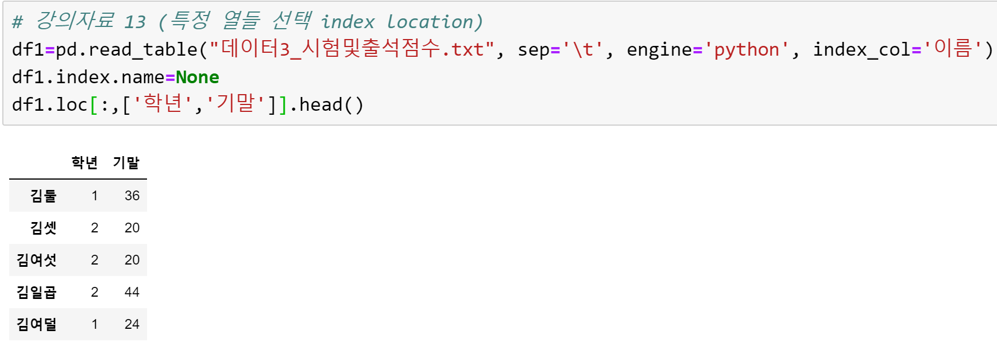

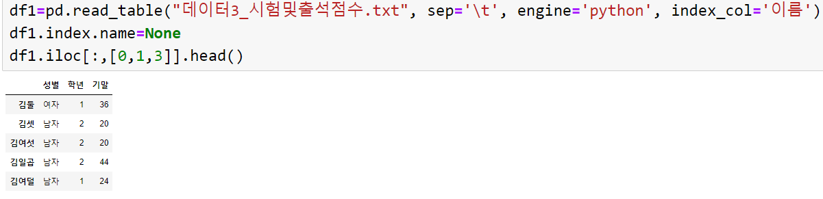
iloc, loc을 활용한 특정 columns 선택 (fancy index)
loc
⬅➔
간소화버전
iloc
iloc: 간소화버전 없음

Slide 16
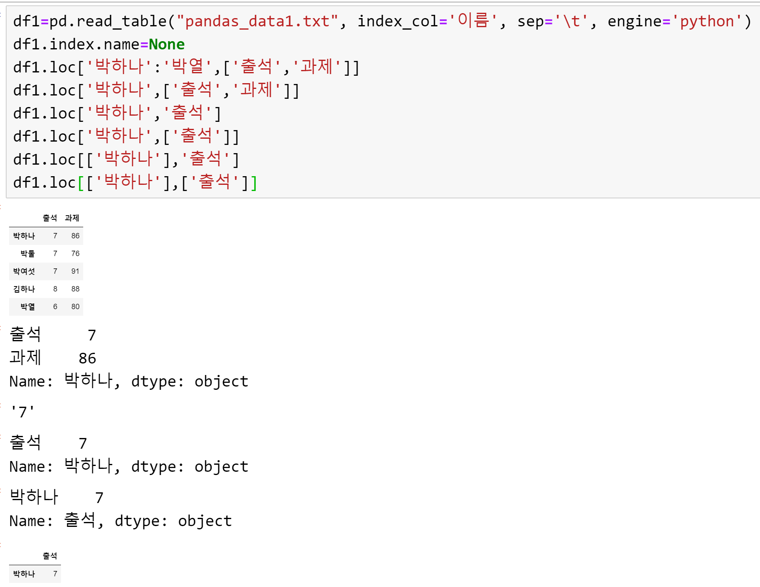
loc을 활용한 특정 row와 column 동시 선택하기
같은 정보를 return하지만,
Return dtype의 차이

Slide 17
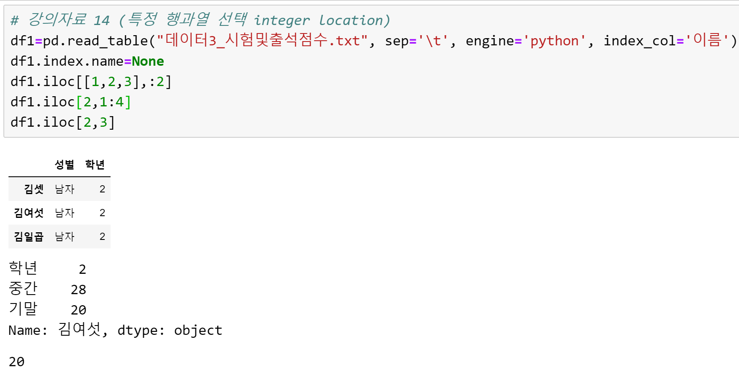
iloc을 활용한 특정 row와 column 동시 선택하기

Slide 18
실습1
pandas_data1.txt를 읽어서 다음을 출력하시오 (‘이름’을 index로 선택)
1. 처음부터 ‘김열’ 학생까지의 데이터
2. 최하나학생의 기말점수
3. 김다섯학생의 모든 정보 (Series, dataframe 둘다)
4. 처음 7명의 학년정보
5. 이여섯, 최아홉 학생의 중간 부터 출석 정보
6. 마지막 5명 학생의 출석, 과제 점수
선택 조건이 두 가지 이상일 경우, 선택을 따로 나누어서 해도 무방함

Slide 19
DataFrame Boolean selection

Slide 20
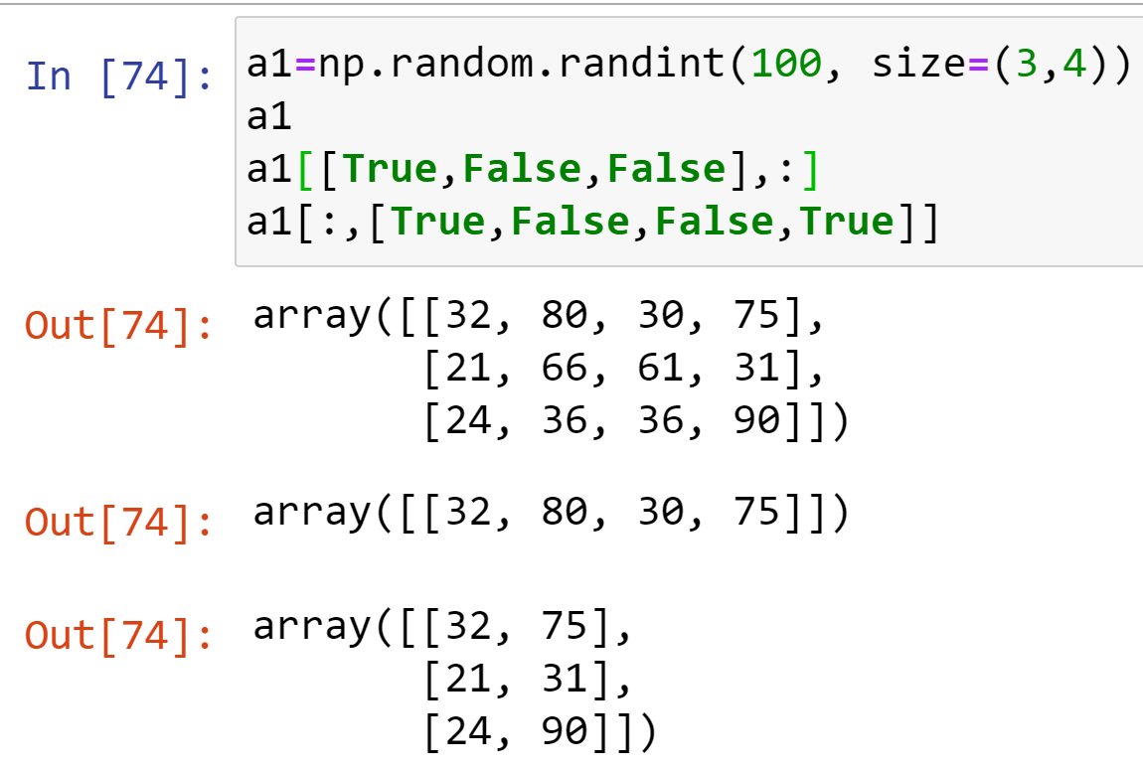
[numpy 복습] Boolean index (행, 열)

Slide 21
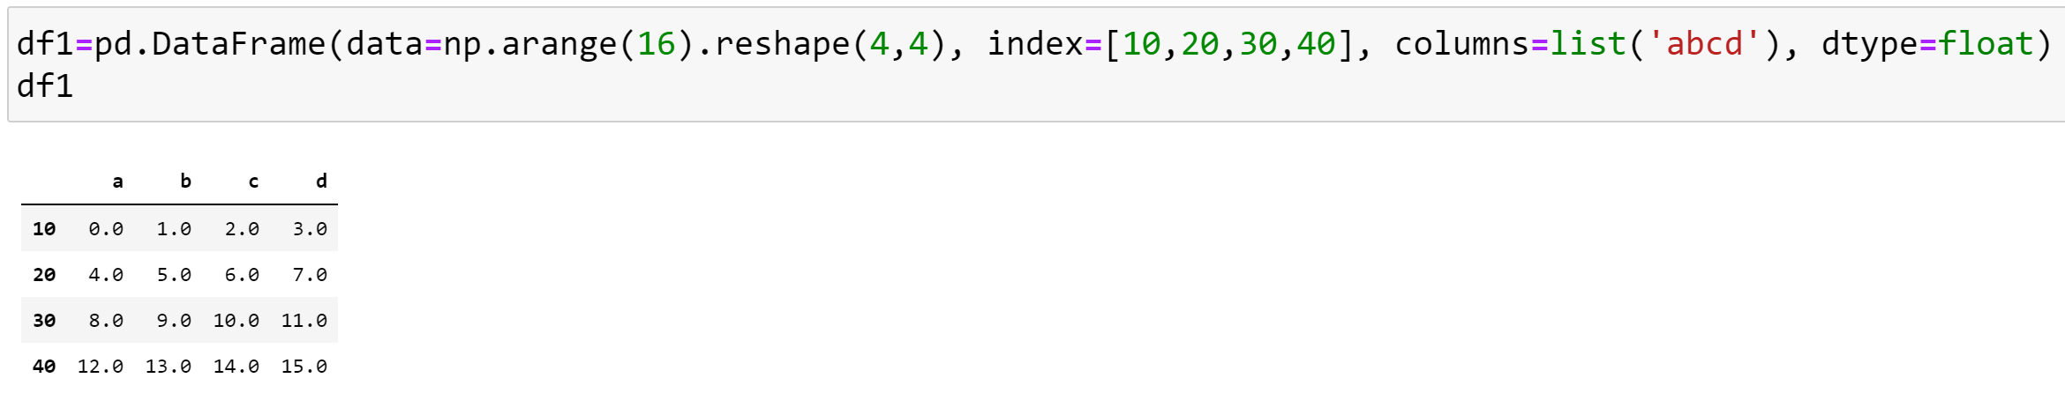
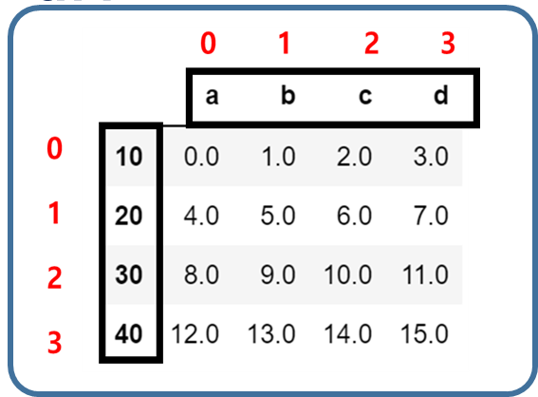
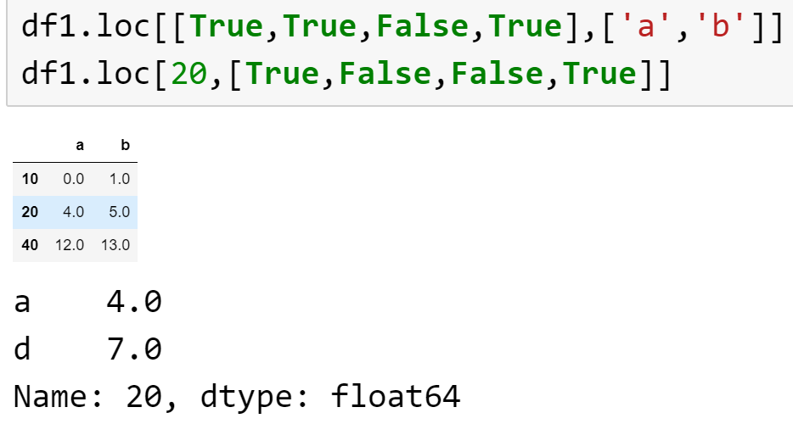
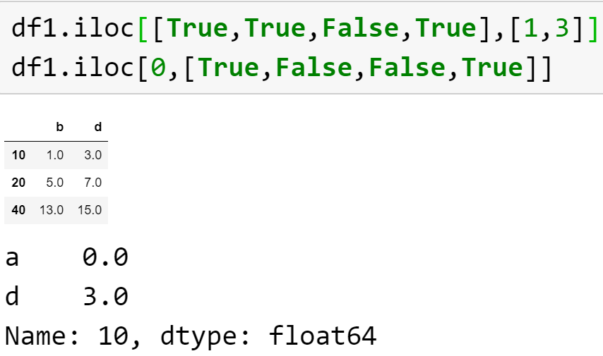
Boolean selection (행 또는 열 선택)
df1 creation
loc과 iloc에 동일하게 적용

Slide 22
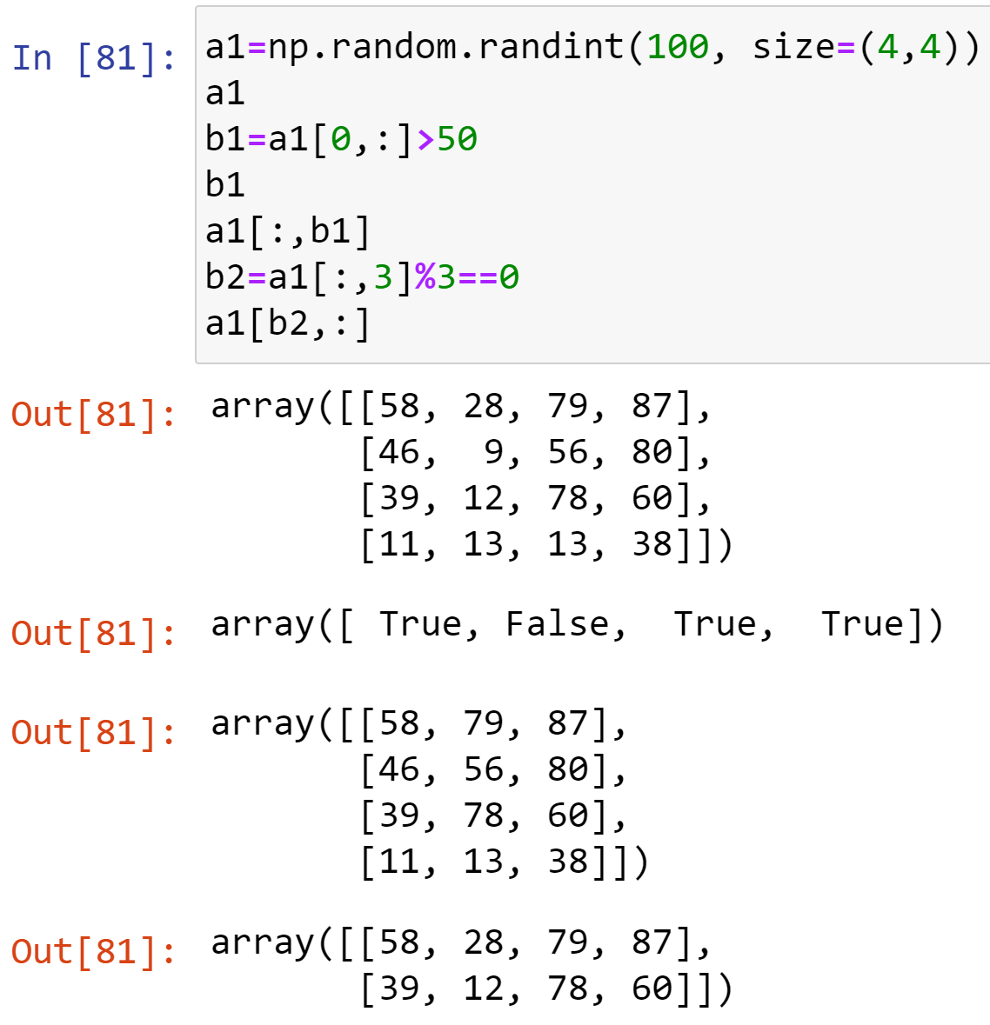
[numpy 복습] Boolean index (조건 검사 결과)
→ 0행이 50보다 큰 열 들 가져오기
→ 3열이 3의 배수인 행 들 가져오기

Slide 23
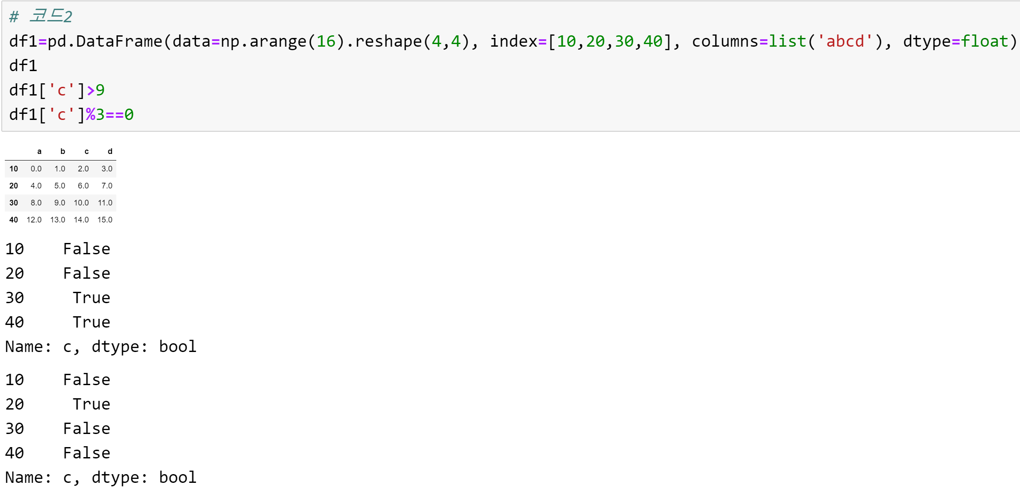
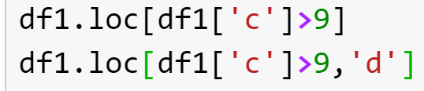
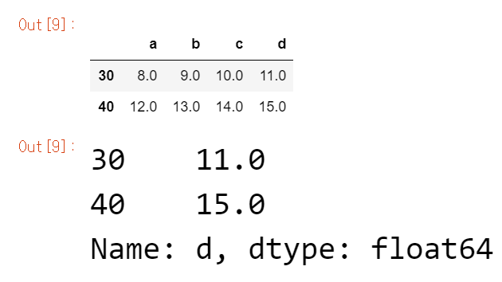
Boolean selection (조건 검사 결과 적용, loc만 가능)
Series에 조건 검사 결과를 Boolean selection으로 활용

Slide 24
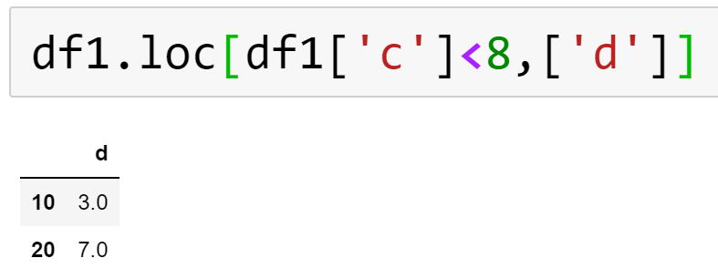
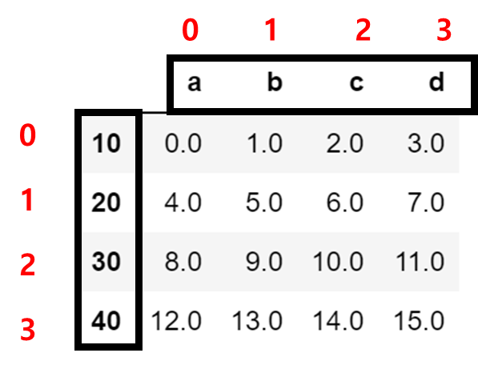

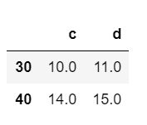
Boolean selection (조건 검사 결과 적용, loc만 가능) (Cont’d)
1)
df1
[‘d’] 리스트 형이므로 dataframe 리턴
2)
cf) iloc은 적용이 불가능함

Slide 25
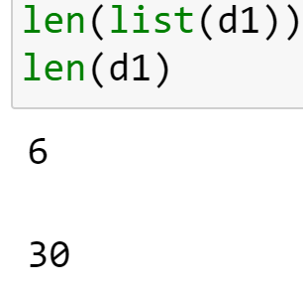
실습2
pandas_data3.txt를 읽어서 다음을 수행하시오
final이 40점 이상인 학생의 수
처음부터 5명까지 중 2 year(학년) 수
att이 5점 이하인 학생의 기말 점수들을 구하고, 그 점수들의 평균
proj가 100점인 학생의 mid, final, att 점수
att이 5점이상 이고 proj가 90점 이상인 학생 name
dataframe d1의 행의 수와 열의 수를 세는 법
← 열의 수
← 행의 수

